Slide 1
СОВРЕМЕННЫЕ СЕРВИСЫ ИНТЕРНЕТ-КОММУНИКАЦИЙ И ПРАВИЛА
ИХ ИСПОЛЬЗОВАНИЯ
КОМПЬЮТЕР - УНИВЕРСАЛЬНОЕ УСТРОЙСТВО ОБРАБОТКИ ДАННЫХ

Slide 2
КЛЮЧЕВЫЕ СЛОВА
аккаунт
логин
пароль
электронная почта
мессенджер
видеоконференцсвязь
социальная сеть
сетевой этикет
личная информация
безопасность в Интернете

Slide 3

УЧЁТНАЯ ЗАПИСЬ ПОЛЬЗОВАТЕЛЯ
Аккаунт — это учётная запись, хранящая данные о пользователе информационной системы (сайта, сервиса, интернет-магазина, онлайн банка, социальной сети и т.д.).
Логин — это сочетание различных символов, которые информационная система ассоциирует с пользователем.
Пароль — это сочетание различных символов, подтверждающих, что логином намеревается воспользоваться именно владелец логина.

Slide 4
ПРАВИЛА ФОРМИРОВАНИЯ ПАРОЛЯ
пароль не должен совпадать с логином
пароль должен состоять не менее чем из восьми символов (букв, цифр, знаков пунктуации и т. д.)
символы в пароле не должны образовывать никаких слов, чисел, аббревиатур, связанных с пользователем
*********

Slide 5

Сеть Интернет привлекает пользователей не только своими безграничными информационными источниками, но и многочисленными сервисами интернет-коммуникаций.
К ним относятся:
электронная почта

Slide 6
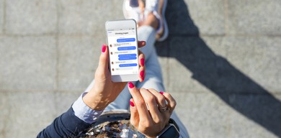
Сеть Интернет привлекает пользователей не только своими безграничными информационными источниками, но и многочисленными сервисами интернет-коммуникаций.
К ним относятся:
системы мгновенного обмена сообщениями

Slide 7
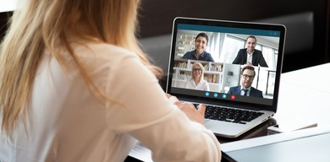
Сеть Интернет привлекает пользователей не только своими безграничными информационными источниками, но и многочисленными сервисами интернет-коммуникаций.
К ним относятся:
системы видеоконференцсвязи

Slide 8

Сеть Интернет привлекает пользователей не только своими безграничными информационными источниками, но и многочисленными сервисами интернет-коммуникаций.
К ним относятся:
социальные сети

Slide 9
ЭЛЕКТРОННАЯ ПОЧТА
Электронная почта (e-mail) — это система обмена сообщениями (письмами) между абонентами компьютерных сетей. Она имеет ряд преимуществ перед обычной почтой, а именно:
высокую скорость пересылки сообщений;
возможность пересылки, кроме текстовых документов, прикреплённых файлов, содержащих графику, звук и др.;
возможность одновременной рассылки письма сразу нескольким адресатам.

Slide 10
ЭЛЕКТРОННАЯ ПОЧТА
Почтовый ящик — поименованная область дисковой памяти на почтовом сервере провайдера, куда будет помещаться входящая и исходящая корреспонденция.
Пользователь, зарегистрировавший свой почтовый ящик, получает адрес электронной почты, который имеет вид:
<имя_пользователя>@<имя_сервера>
akulll@mail.ru
выбирается самим пользователем
связано с сервером, на котором пользователь зарегистрировал свой почтовый ящик

Slide 11
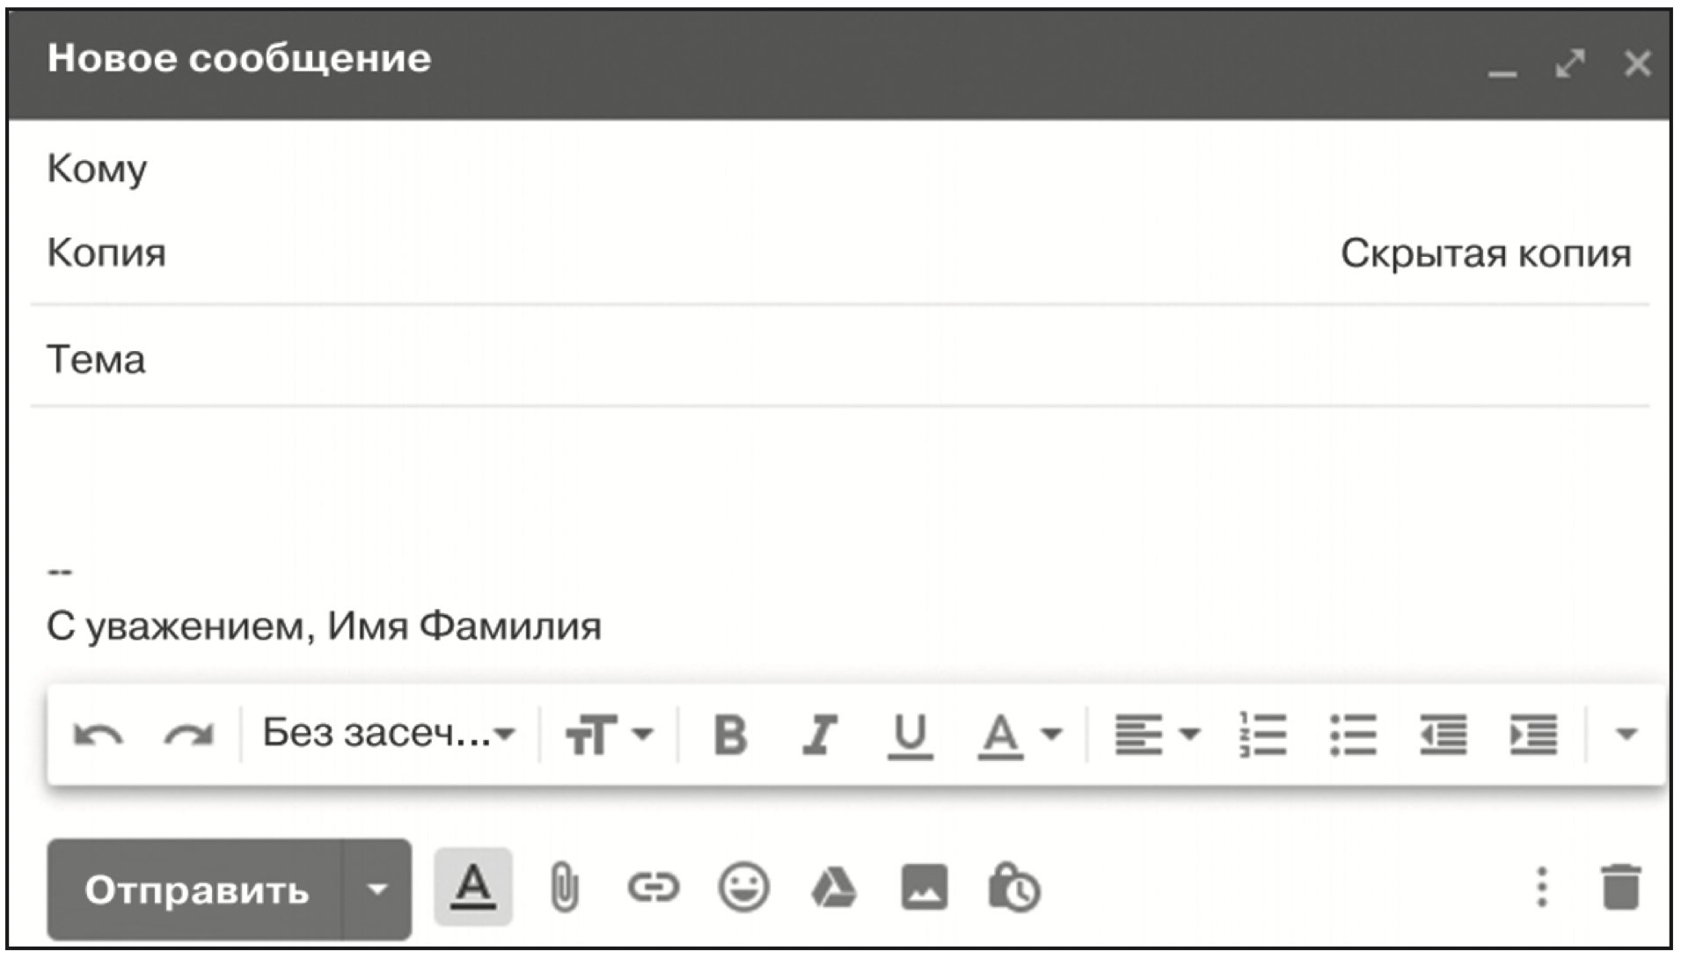
поле для ввода электронного адреса почты того, кому письмо отправляется для информации
поле для ввода электронного адреса почты
поле для ввода слов, отражающих содержание письма
поле для ввода текста письма

Slide 12



СИСТЕМЫ МГНОВЕННОГО ОБМЕНА СООБЩЕНИЯМИ
Мессенджер — приложение для смартфона или персонального компьютера, позволяющее мгновенно обмениваться текстовыми и голосовыми сообщениями, разговаривать, в том числе с использованием видеосвязи, пересылать документы, фото и видео.

Slide 13


ВИДЕОКОНФЕРЕНЦСВЯЗЬ (ВКС)
Видеоконференцсвязь — это технология видеосвязи и совместной работы, которая может использоваться в дистанционном обучении. На дистанционном занятии вы можете отвечать на вопросы учителя, слушать его объяснения, работать в паре или в группе со своими одноклассниками, получать от учителя учебные материалы и отправлять ему свои решения.

Slide 14

СОЦИАЛЬНЫЕ СЕТИ
Социальные сети — интерактивные многопользовательские веб-сайты, содержание (контент) которых создаётся самими участниками сети.
Такие сайты представляют собой автоматизированные социальные среды, позволяющие общаться группам пользователей, объединённых общими интересами.

Slide 15
СЕТЕВОЙ ЭТИКЕТ
УВАЖАЙТЕ СВОИХ НЕВИДИМЫХ ПАРТНЁРОВ ПО СЕТИ!
Ясно идентифицируйте себя.
Знайте и уважайте своего адресата.
Пишите грамотно, кратко; давайте чёткий ответ на поставленный вопрос.
В текстовых сообщениях можете выражать эмоции с помощью небольших рисунков, называемых смайликами.
Не запрашивайте подтверждение получения сообщения без надобности.
Не допускайте спама — бессодержательных, навязчивых или грубых сообщений в адрес другого лица или группы лиц.
Не надейтесь на полную конфиденциальность переписки.

Slide 16


ОПАСНОСТИ В ИНТЕРНЕТЕ
контакты с незнакомыми людьми в социальных сетях
фишинг
угроза заражения вирусом
азартные игры
нежелательные для просмотра или использования материалы
Предупрежден – значит, вооружен!

Slide 17

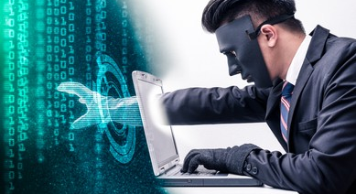
ЛИЧНАЯ ИНФОРМАЦИЯ
Ваши имя и фамилия, паспортные данные, пароли для доступа к различным интернет-сервисам, а также номер вашего телефона и номера телефонов ваших родственников, ваш домашний адрес, ваш возраст и дата рождения, номер школы и класса; любые другие данные, с помощью которых можно разыскать вас или ваших родственников

Slide 18

ПРАВИЛА ЛИЧНОЙ БЕЗОПАСНОСТИ
В ИНТЕРНЕТЕ
Не забывайте, что, размещая какую-то информацию в Интернете, вы делаете её доступной для очень широкого круга лиц, включая злоумышленников.
Не скачивайте и не запускайте сомнительные программы.
Все скачанные файлы проверяйте антивирусом.
Прежде чем вводить пароль, убедитесь, что в адресной строке браузера указан верный адрес сайта.
Не ставьте флажок «Запомнить пароль», если компьютером могут пользоваться другие люди.

Slide 19
Аккаунт — это учётная запись, хранящая данные о пользователе информационной системы. Любая учётная запись содержит
логин и пароль.
Логин — это сочетание различных символов, которые информационная система ассоциирует с пользователем.
Пароль — это сочетание различных символов, подтверждающих, что логином намеревается воспользоваться именно владелец логина.
Сетевой этикет — негласные правила поведения в сети Интернет.
Его суть может быть выражена одной фразой: «Уважайте своих невидимых партнёров по Сети!»
Будьте внимательны при работе в Интернете. Помните! Защита вашей личной информации и других данных на вашем компьютере находится в первую очередь под вашей ответственностью.

Slide 20
ВОПРОСЫ И ЗАДАНИЯ
Что представляет собой учётная запись пользователя в информационной системе и для чего она нужна? Имеете ли вы учётную запись в какой-нибудь информационной системе?

Slide 21
ВОПРОСЫ И ЗАДАНИЯ
Что такое логин?
Можно ли использовать один и тот же логин на разных сайтах?

Slide 22
ВОПРОСЫ И ЗАДАНИЯ
Что такое пароль?
Каких правил следует придерживаться при выборе пароля?

Slide 23
ВОПРОСЫ И ЗАДАНИЯ
Какие современные сервисы интернет-коммуникаций вам известны?

Slide 24
ВОПРОСЫ И ЗАДАНИЯ
Какова структура электронного адреса?

Slide 25
ВОПРОСЫ И ЗАДАНИЯ
Что такое спам? Узнайте историю этого термина.

Slide 26

ВОПРОСЫ И ЗАДАНИЯ
Аня, находясь в кафе со своей подругой Настей, воспользовалась её ноутбуком для того, чтобы войти в свой почтовый ящик и показать несколько забавных фотографий, которые ей переслали друзья.
Что нужно сделать Ане, чтобы оставить минимум личной информации в Настином ноутбуке?

Slide 27

Аккаунт
логин
пароль
Сервисы интернет-коммуникаций
электронная почта
мессенджер
ВКС
социальная сеть
сетевой
этикет
правила безопасности
Личная информация
имя и фамилия, паспортные данные, пароли для доступа к интернет-сервисам, номер вашего телефона и номера телефонов ваших родственников, ваш домашний адрес, ваш возраст и дата рождения, номер школы и класса и т.д.

